Slide 1
TIROCINI CURRICULARI - DiSUIT
COME ORGANIZZARE IL TUO PERIODO DI TIROCINIO

Slide 2
COME ATTIVARE I TIROCINI
Requisiti minimi:
Se sei iscritto al corso di laurea in Scienze della comunicazione - SCOM, devi aver conseguito almeno 100 CFU
Se sei iscritto al corso di laurea magistrale in Scienze e Tecniche della Comunicazione – STEC, non ci sono requisiti in termini di crediti, ma devi presentare una proposta di tirocinio che sarà valutata dai docenti della Commissione stage

Slide 3
QUALE TIPOLOGIA DI TIROCINIO POSSO ATTIVARE
Tirocini esterni
Tirocini interni

Slide 4
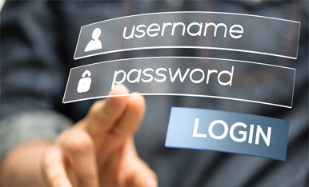
TIROCINI CURRUCULARI ESTERNI - DiSUIT
Registrati al portale AlmaLaurea:
Accedi ai Servizi web della segreteria studenti e seleziona tirocini e stage
Consulta le offerte:
Valuta le proposte di tirocinio disponibili sul portale e candidati lasciando come riferimento il tuo indirizzo mail @studenti.uninsubria.it

Slide 5
TIROCINI CURRUCULARI ESTERNI - DiSUIT
Hai già trovato un’azienda o un ente disponibili a farti svolgere il tirocinio? Verifica che l’azienda o l’ente scelti abbiano già attiva una convenzione con l’Ateneo
Se esiste una Convenzione attiva, procedi con l’inserimento del Progetto formativo
Se NON esiste una Convenzione attiva, presenta il tuo progetto all’ente o all’azienda non convenzionati di tuo interesse e chiedi di poter attivare una convenzione, con le indicazioni riportare al segunete link servizi Placement di Ateneo

Slide 6
TIROCINI CURRICULARI ESTERNI - DiSUIT
Per gli immatricolati a.a. 2018/2019
Potrai decidere di svolgere 100 o 200 ore di tirocinio
Con 100 ore di tirocinio coprirai la voce Tirocinio formativo nel tuo libretto per 4 CFU
Con 200 ore di tirocinio coprirai anche la voce Ulteriori attività formative per 4 CFU, quindi 4+4 e ti dovrai iscrivere a 2 appelli ovvero Tirocinio e Ulteriori attività formative (UAF)
Per gli immatricolati a.a. 2019/2020
Con 150 ore di tirocinio coprirai la voce Tirocinio formativo nel tuo libretto per 6 CFU

Slide 7
TIROCINI CURRICULARI ESTERNI - DiSUIT
Azioni a carico dell’azienda per attivare il tirocinio:
Registrarsi ad AlmaLaurea seguendo le istruzioni per l’accesso e l’utilizzo della Piattaforma Placement
https://www.uninsubria.it/servizi/stage-e-tirocini-informazioni-le-aziende
Inserire la convenzione ( qualora non fosse già attiva )
Inserire il Progetto formativo del tirocinante
Vedi procedura attivazione Tirocinio curriculare per aziende
https://www.uninsubria.it/la-didattica/bacheca-della-didattica/tirocini-curriculari-esterni-disuit

Slide 8
TIROCINI CURRICULARI ESTERNI - DiSUIT
QUANDO POSSO INIZIARE?
QUANDO IL TIROCINIO RISULTA ATTIVO
(PALLINO VERDE)
da non confondere con lo stato APPROVATO NON ATTIVO (PALLINO GIALLO)

Slide 9
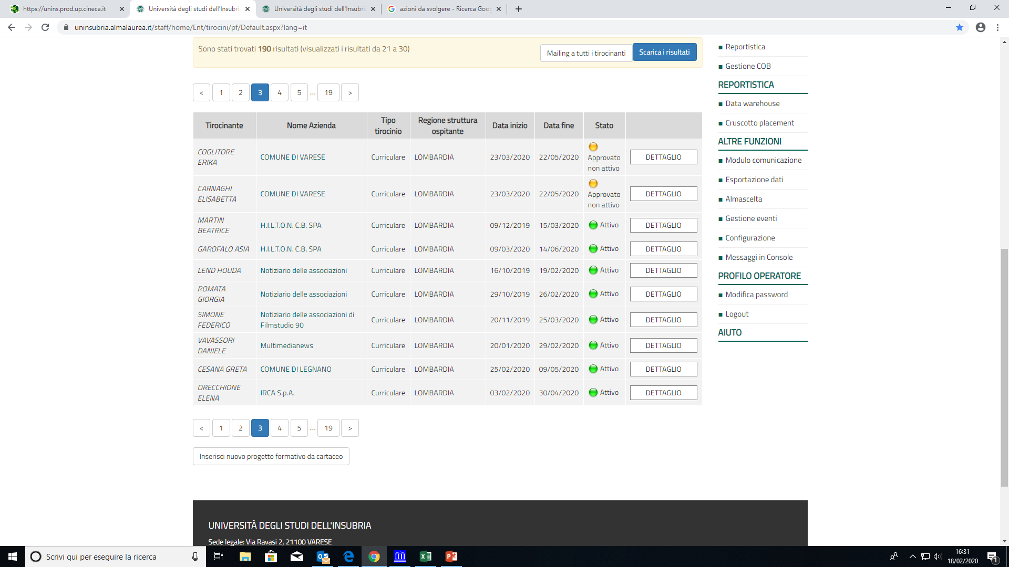
TIROCINI CURRICULARI ESTERNI - DISUIT

Slide 10
TIROCINI CURRICULARI ESTERNI - DiSUIT
DURANTE IL TIROCINO
Lo studente dovrà:
Tenere il registro delle presenze scaricabile dalla tua pagina AlmaLaurea
L’azienda/ ente potrà:
Prorogare la scadenza del tirocinio
Sospendere il tirocinio per un periodo
Concludere il tirocinio anticipatamente

Slide 11
TIROCINI CURRICULARI ESTERNI - DiSUIT
Hai concluso il Tirocinio?
Cosa resta ancora da fare…
Far firmare il registro presenze dal tutor aziendale
Scaricare il modulo della relazione nella propria Area personale – gestisci
i tuoi tirocini - e farla redigere al tutor aziendale
Controfirmare la relazione congiunta con il proprio tutor universitario
Compilare il questionario ON LINE (VALUTAZIONE ALMALAUREA)

Slide 12
TIROCINI CURRICULARI ESTERNI - DiSUIT
REGISTRAZIONE TIROCINIO
Consegna il registro presenze e la relazione congiunta debitamente firmati da entrambe le parti allo sportello stage (via mail a stage.disuit@uninsubria.it) entro 5 giorni dalla data di registrazione appello
iscriviti all’appello di registrazione
presentati il giorno della registrazione con la ricevuta rilasciata dallo sportello stage e fintanto che continua la modalità a distanza con la mail di conferma di stage.disuit@uninsubria.it

Slide 13
TIROCINI CURRICULARI ESTERNI - DISUIT
HAI SVOLTO 200 ORE DI TIROCINIO?
RICORDATI DI ISCRIVERTI ANCHE ALL’APPELLO DELLE ULTERIORI ATTIVITA’!!

Slide 14
TIROCINI CURRICULARI INTERNI - DiSUIT
Non ho la possibilità di svolgere il tirocinio
presso un ente/azienda?
Posso chiedere l’attivazione di un tirocinio interno
che consiste nella redazione di una tesi sperimentale
sotto la guida del docente relatore
la modulistica per l’attivazione è disponibile
al link

Slide 15
TIROCINI CURRICULARI INTERNI - DiSUIT
Concluso il lavoro di tesi sperimentale devi consegnare:
Dichiarazione di avvenuto tirocinio firmato dal docente relatore ed eventuale registro presenze da consegnare allo Sportello stage DISUIT almeno 5 giorni prima della data di registrazione del tirocinio
E poi…
Iscriverti “all’appello” collegandoti ai Servizi web delle segreterie studenti
Qualora il Tirocinio copra anche le Ulteriori attività è necessario iscriversi all’appello corrispondente!

Slide 16
BUON LAVORO!

